Slide 1
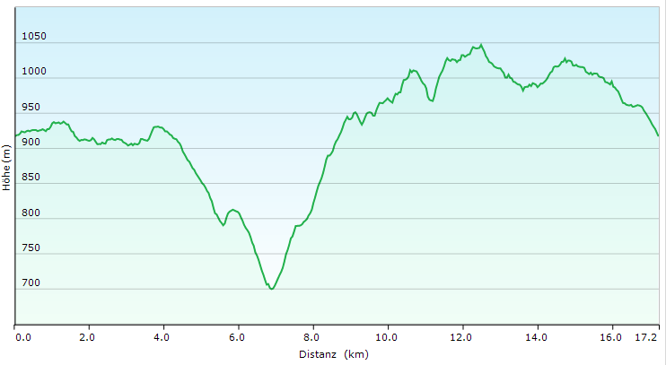
Familien-Tour 17km, 600 Höhenmeter
Bergli
Landscheidi
Obergampen
Fuchsacker
Rötschwil
Dietenberg
Kantonsgrenze
Stäggelenberg

